Slide 1


E-Commerce, para venda de CDs e Discos de Vinil
Oséias Domingos Gomes

Slide 2


E-Commerce
Projeto para matéria; Laboratório e Engenharia de Software.
Tema:
CDs e Discos de Vinil
Este e-commerce tem como foco principal a comercialização de CDs e discos de vinil. O projeto visa aprimorar a habilidade de gerenciamento de escopo, otimizar o fluxo de atividades e aprofundar o entendimento das regras de negócio, além de fortalecer a persistência em bancos de dados. O objetivo é aplicar os principais atributos adquiridos ao longo do curso para desenvolver e analisar um sistema completo.

Slide 3
Tecnologias
Apresentação das tecnologias que serão usadas no decorrer do projeto.
Front-end | Back-end | SGBD
Razor | ASP.NET | SQL Server
TailwindCSS | C#
jQuery

Slide 4
Entrega 1
Apresentação do projeto
27/02/2024

Slide 5
IA – Sugestão de Busca
Apresentação dos requisitos para implantação do uso de IA como sugestão de vendas baseados em gosto musical, como buscas anteriores, informações do Spotify, Apple Music ou Youtube Music do usuário
Requisitos Funcionais: Grupo Geral
Identificador | Nome | Descrição
RF001 | Conexão com Perfis Musicais | O sistema deve permitir a integração com perfis de música, como Spotify e Youtube Music, possibilitando aos usuários consultar playlists e artistas ouvidos nesses perfis diretamente na plataforma.
RF002 | Recomendações | O sistema realizará uma análise do histórico de buscas de discos e CDs do usuário. Com base nessas informações e nos artistas presentes no perfil de músicas, serão sugeridos discos e CDs que possam interessar ao usuário, oferecendo uma experiência personalizada.
RF003 | Geração de Discos Personalizados | Com base nas buscas, itens no carrinho e perfil de música do usuário, o sistema criará discos personalizados recomendados. Esses discos podem ser sugeridos para compra.
RF004 | Busca por Som | Os usuários podem realizar buscas de músicas, CDs ou artistas utilizando pesquisa por áudio. O sistema analisará o áudio ao redor para fornecer resultados com base no que foi ouvido.
RF005 | Assistente de Compras | O sistema pode organizar um calendário de compras personalizado para o usuário, considerando informações como "Melhor dia para comprar", "Orçamento mínimo e máximo" e "Período para aquisição". Com base nessas informações, o sistema gerará um calendário de compras com prioridade para produtos em promoção, otimizando a experiência de compra do usuário.

Slide 6
IA – Sugestão de Busca
Apresentação dos requisitos para implantação do uso de IA como sugestão de vendas baseados em gosto musical, como buscas anteriores, informações do Spotify, Apple Music ou Youtube Music do usuário
Requisitos Não Funcionais: Grupo Geral
Identificador | Nome | Descrição
RNF001 | Conexão única | O usuário só poderá se conectar com apenas um perfil de música por vez ou seja caso ele se conecte com o Spotify ele não poderá se conectar com o YouTube Music, e todas as buscas e referências serão baseadas no perfil de música atual.
RNF002 | Conteúdo | Todo conteúdo sugerido ou regado pela IA deve aparecer com um informativo de conteúdo sugerido automaticamente.
RNF003 | Segurança | Todas as interações, incluindo buscas personalizadas e recomendações, devem ser seguras e protegidas para preservar a privacidade dos usuários.
RNF004 | Consultas | Deve ser capaz de lidar com um grande volume de consultas simultâneas, mantendo o desempenho em níveis aceitáveis.
RNF005 | Precisão da IA | A precisão das sugestões geradas pela IA deve ser constantemente monitorada e aprimorada para garantir resultados relevantes e de alta qualidade.

Slide 7
IA – Sugestão de Busca
Apresentação das regras de negócio para implantação do uso de IA como sugestão de vendas baseados em gosto musical, como buscas anteriores, informações do Spotify, Apple Music ou Youtube Music do usuário
Regras de Negócio: Grupo Geral
Identificador | Nome | Descrição
RN01 | Recomendações Personalizadas | Sugira resultados de busca com base nas preferências e histórico de busca do usuário. Caso nada tenha sido informado as sugestões serão baseadas na localidade do dispositivo tendo como base os estilos mais ouvidos de cada localidade de acordo com registros pré estabelecidos.
RN02 | Filtragem de Conteúdo Sensível | Implemente regras para filtrar e evitar a exibição de resultados inadequados ou sensíveis. Caso o usuário esteja autenticado, para exibir conteúdos sensíveis o usuário precisa autorizar e confirmar ciência da escolha de exibição.
RN03 | Conteúdo Patrocinado | Caso haja conteúdo patrocinado ele não deverá ser apresentado nas sugestões de busca.
RN04 | Prevenção de Viés | A Partir do momento que o usuário provê dados para o funcionamento da sugestão de busca a IA não deverá mais interferir usando suas próprias sugestões como as baseadas em localidade.
RN05 | Controle de Frequência | É necessário estabelecer regras para evitar a saturação de sugestões de um mesmo tipo para um usuário, promovendo diversidade e evitando a repetição excessiva de resultados.

Slide 8
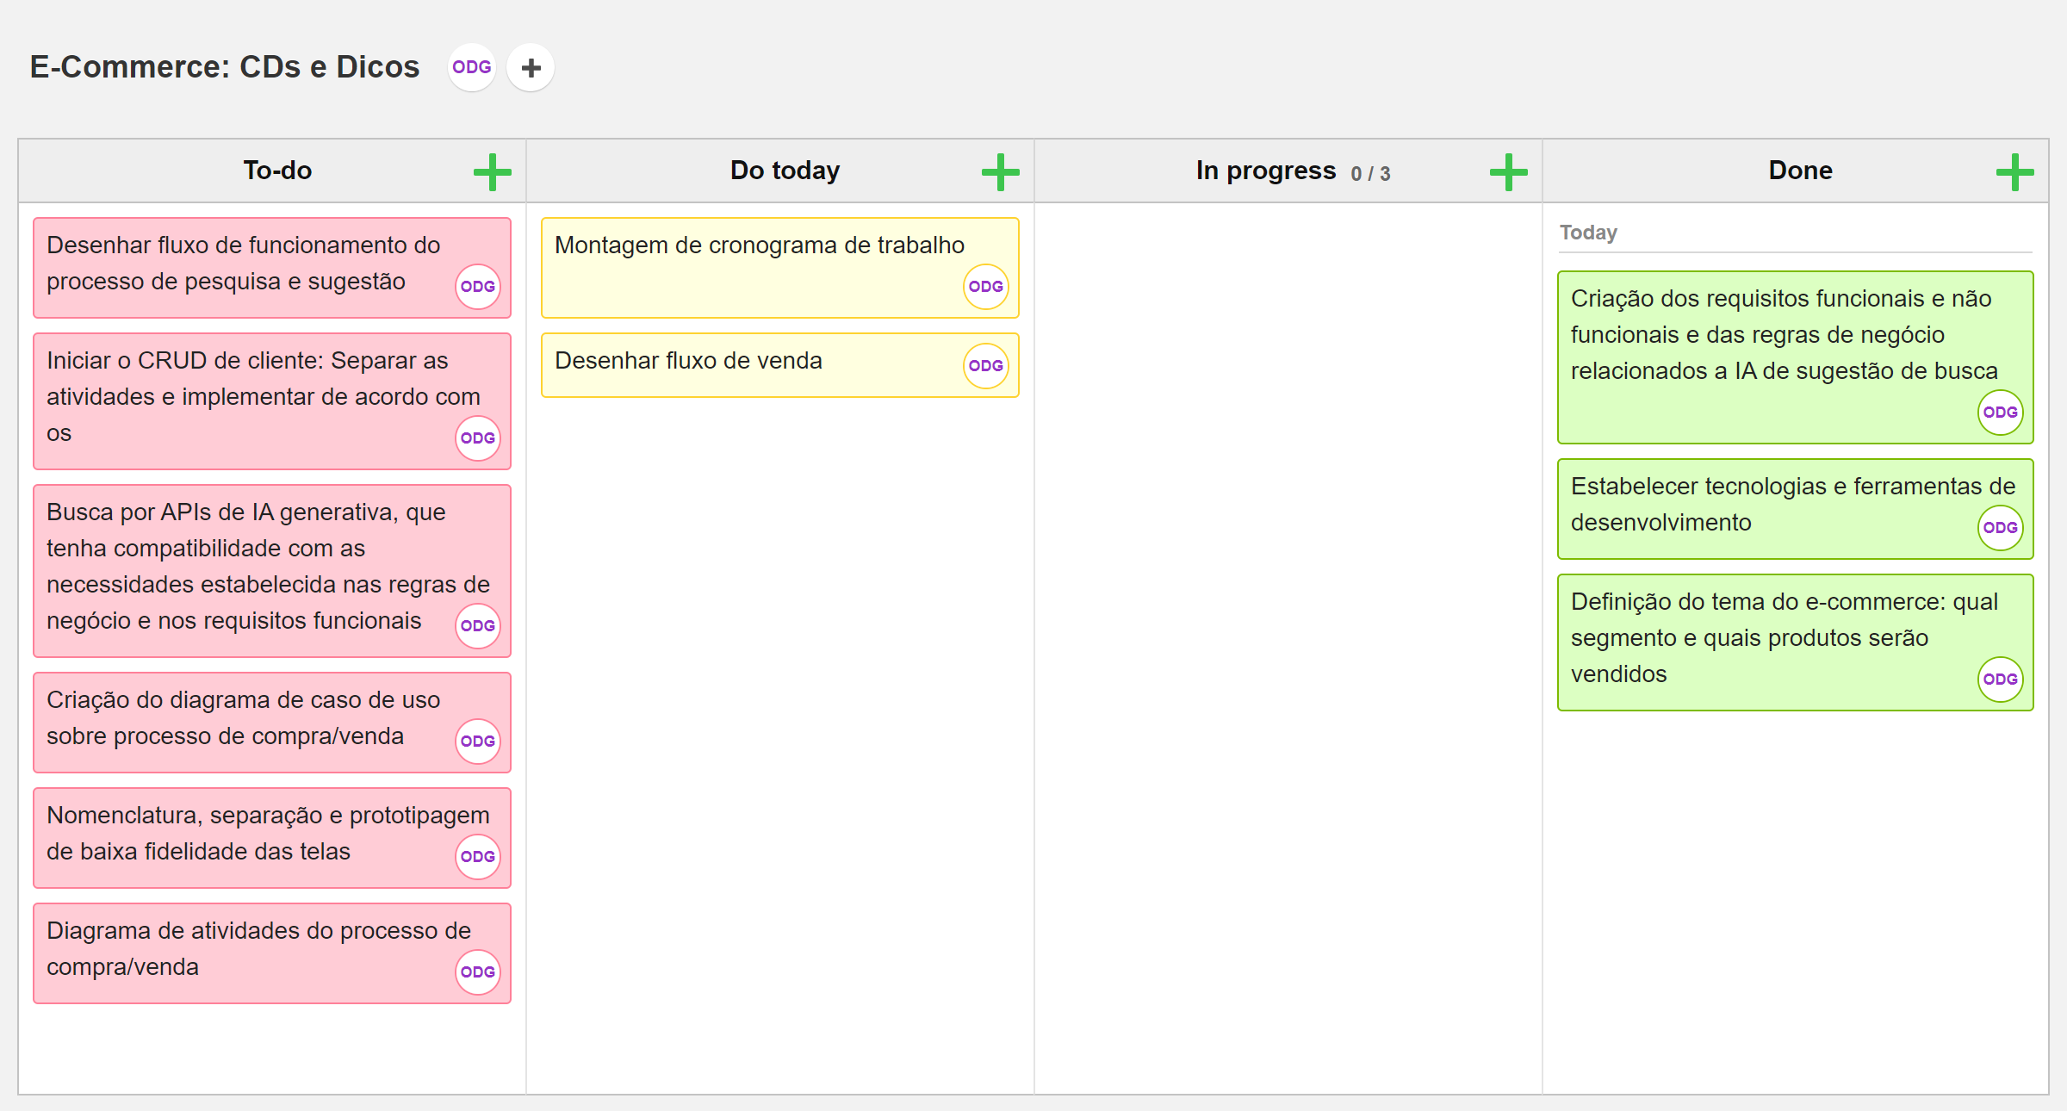
Kanban – Atividades
Atualização das atividades que compõem a construção do projeto.

Slide 9
Entrega 2
Diagrama de atividades
05/03/2024

Slide 10
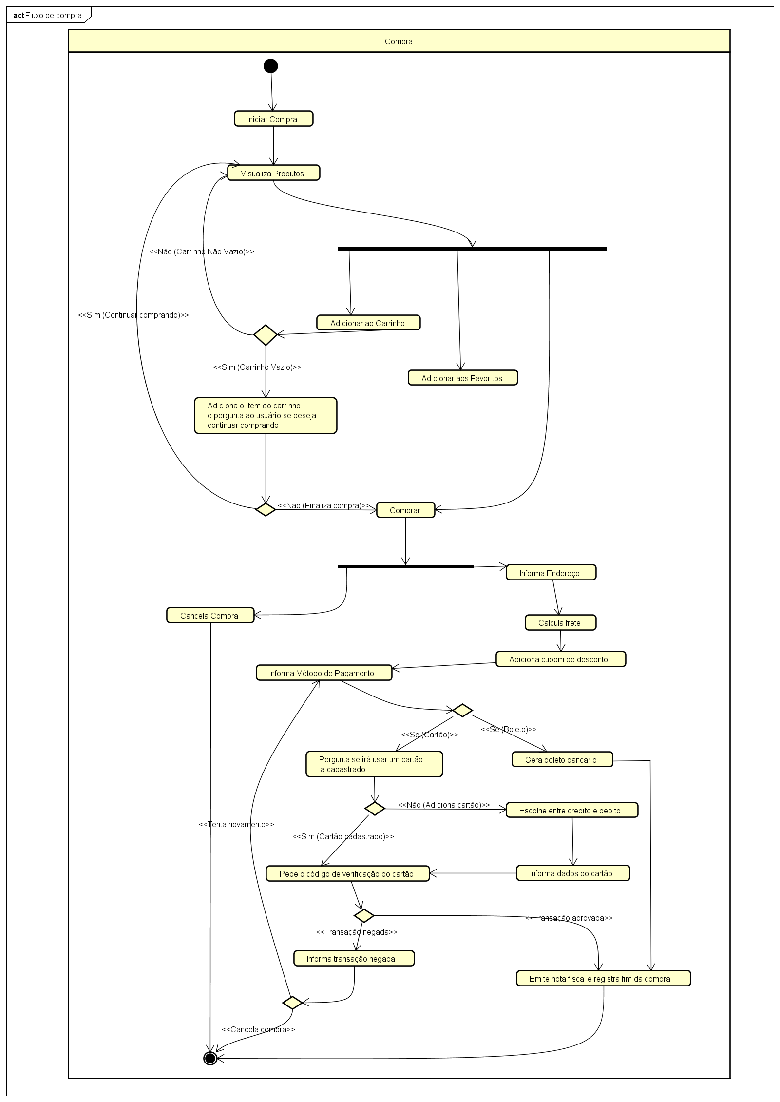
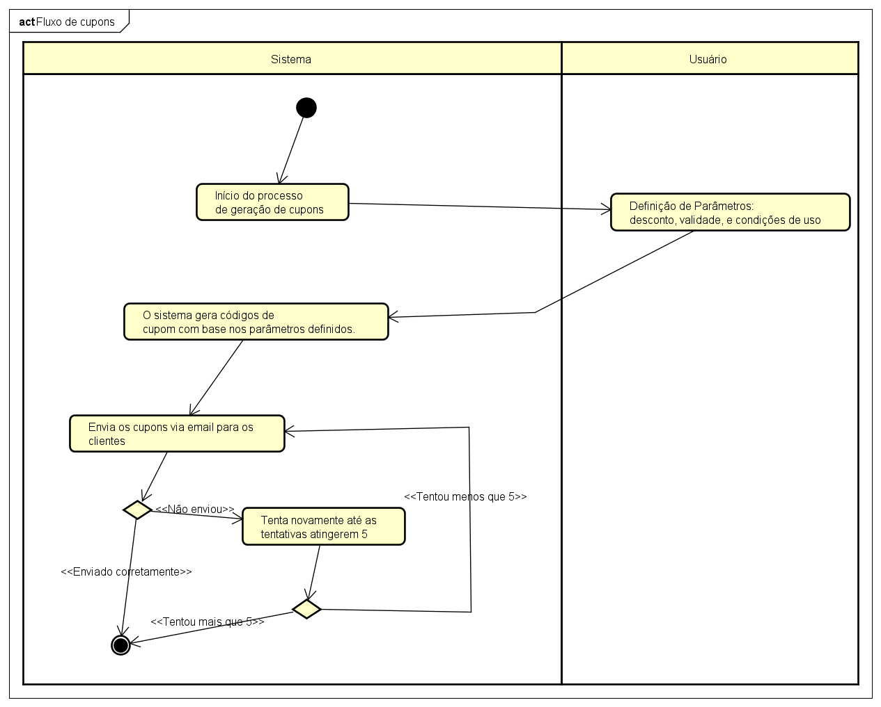
Diagrama de atividades: Fluxo de compra e cupons

Slide 11
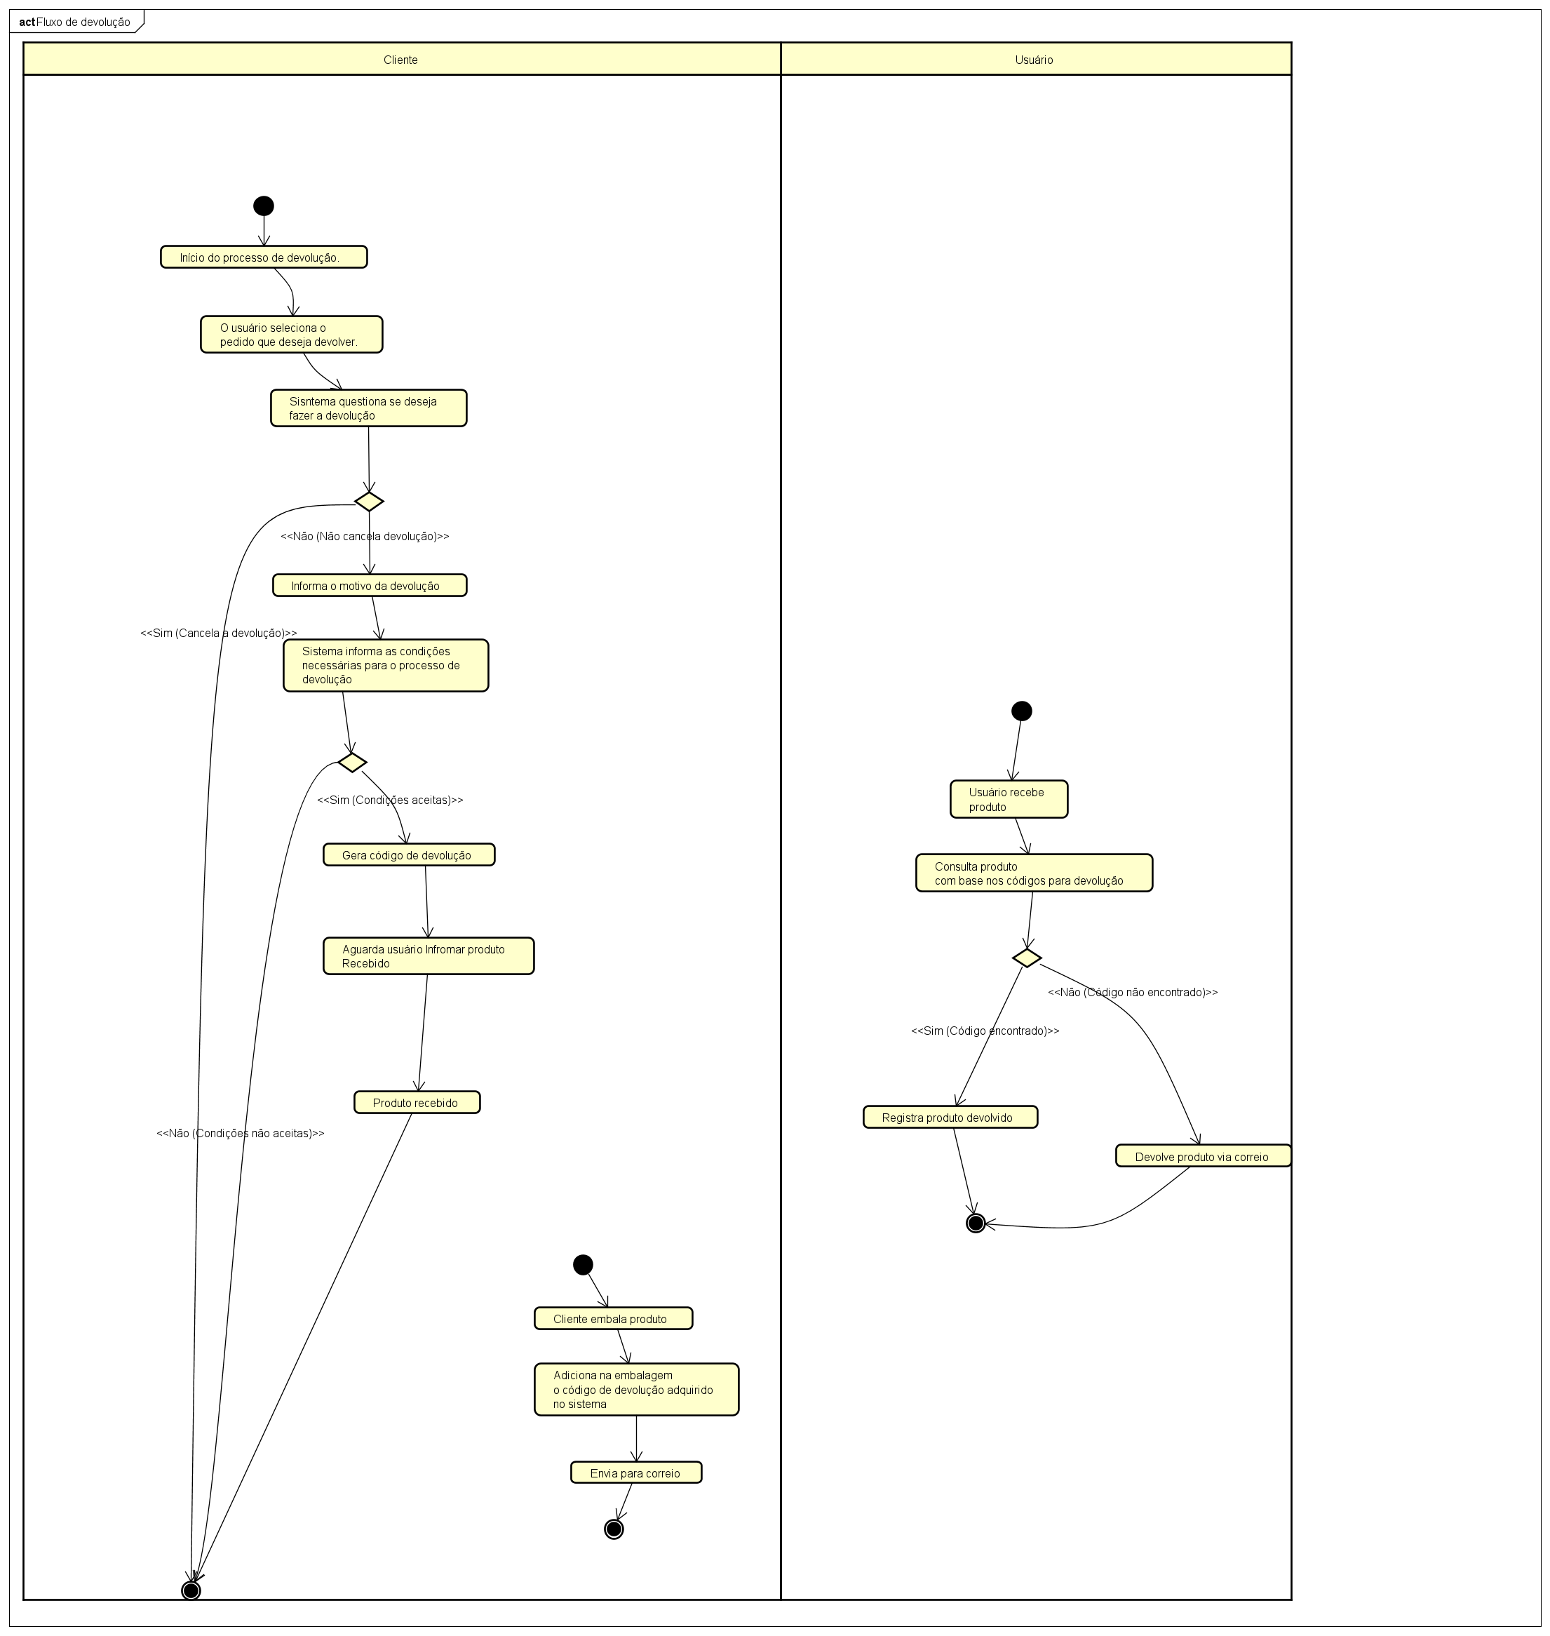
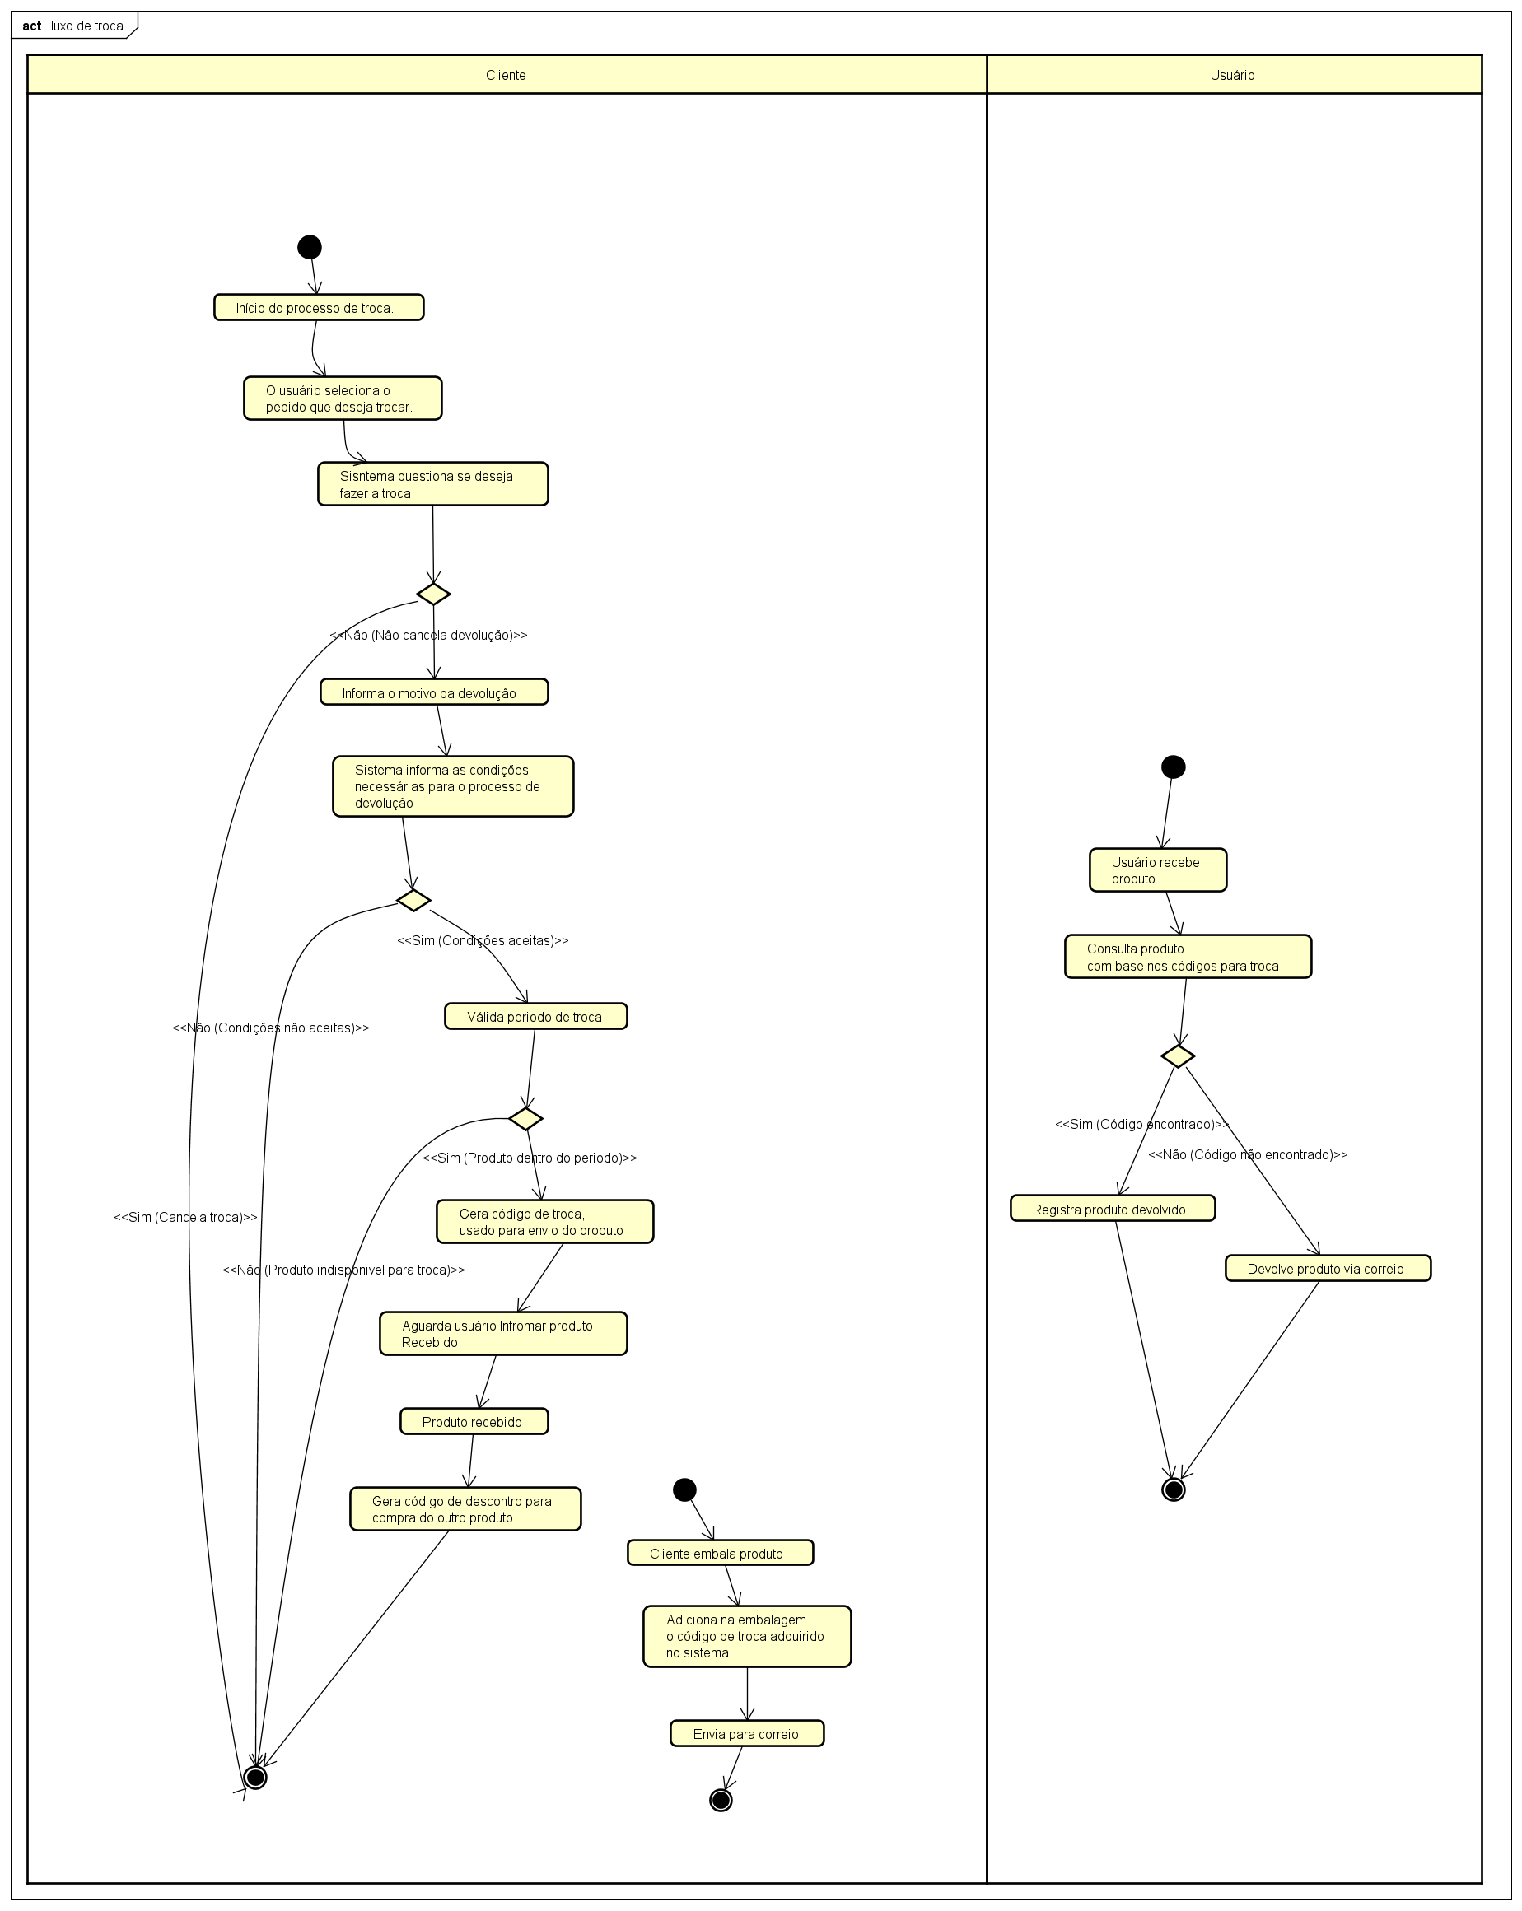
Diagrama de atividades: Fluxo de devolução e troca

Slide 12
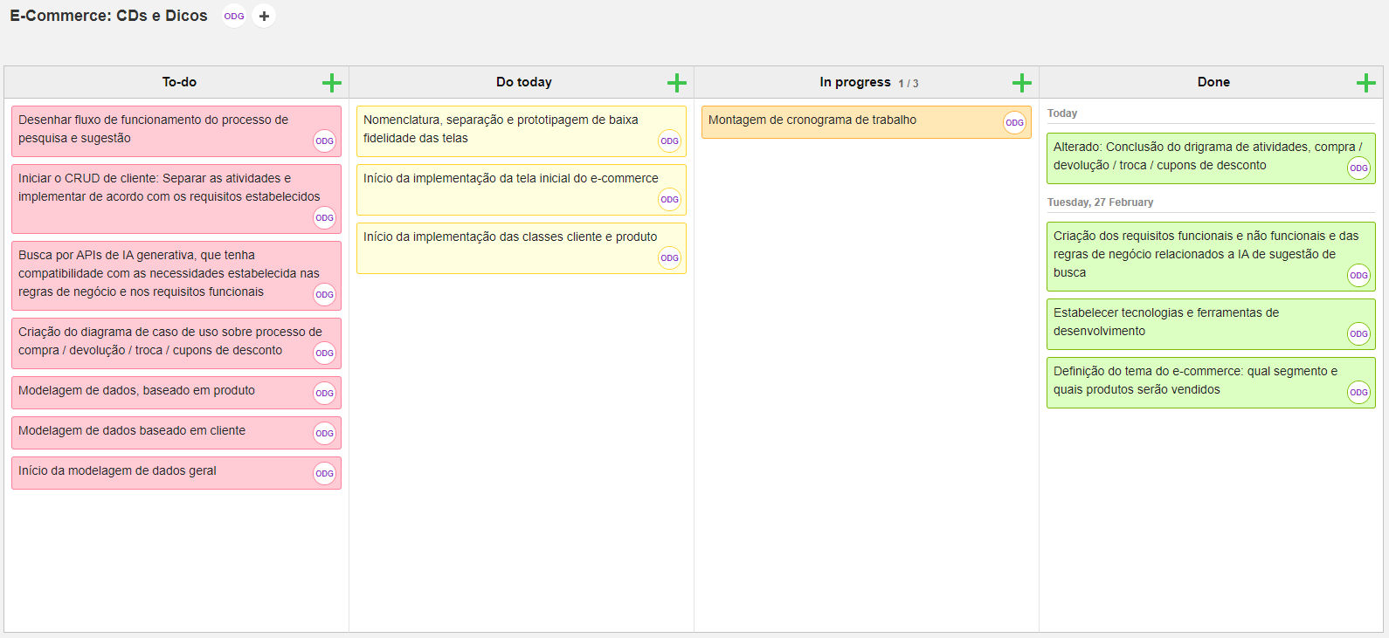
Kanban – Atividades
Atualização das atividades que compõem a construção do projeto.

Slide 13
Entrega 3
Apresentação de telas
19/03/2024

Slide 14
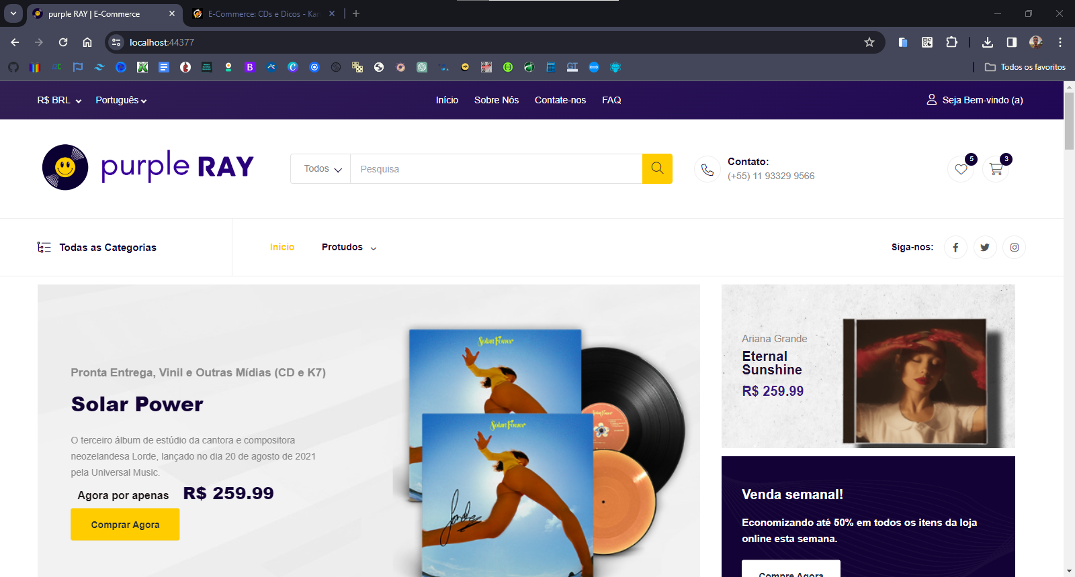
Demonstrativo das Telas da Aplicação
Observação: Nem todas as telas estão presentes, esta é apenas uma amostra

Slide 15
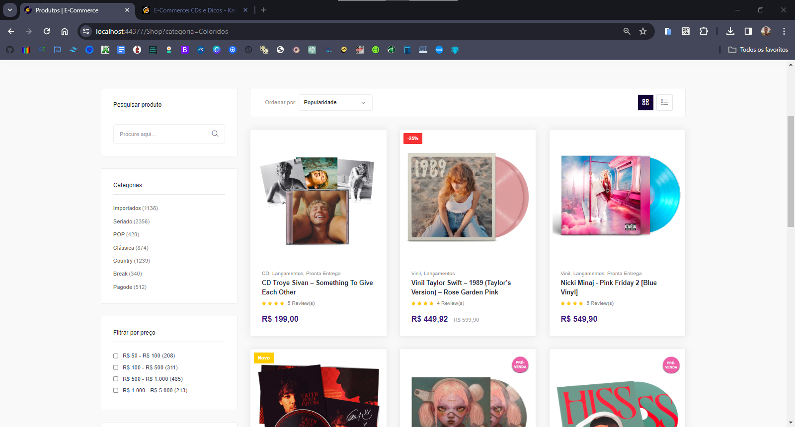
Demonstrativo das Telas da Aplicação
Observação: Nem todas as telas estão presentes, esta é apenas uma amostra

Slide 16
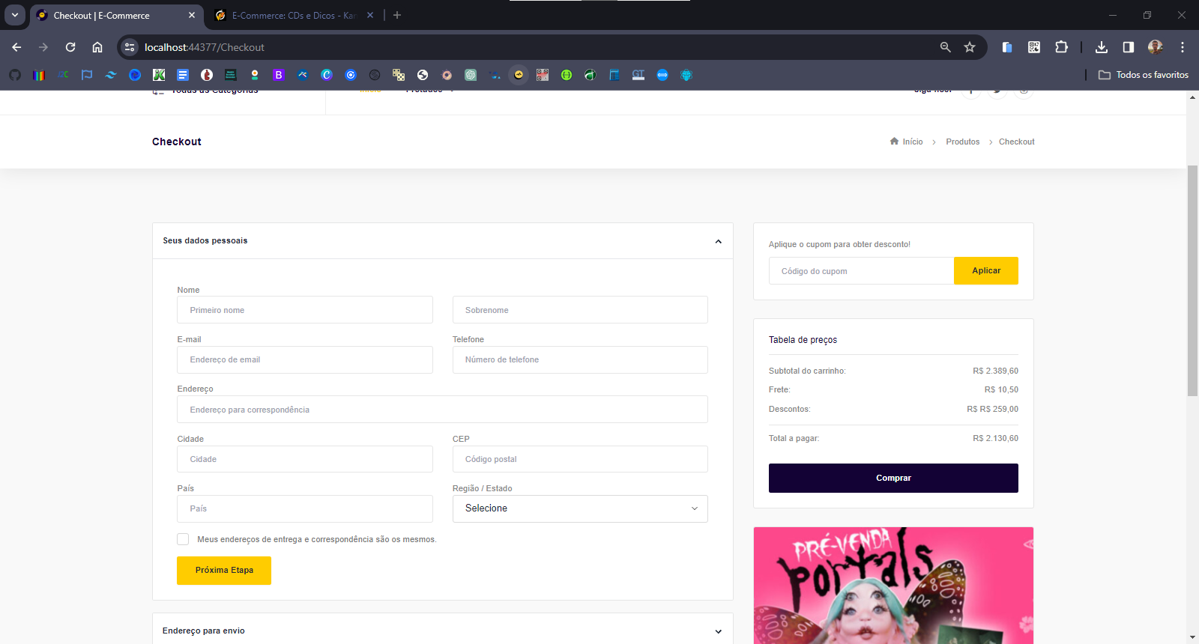
Demonstrativo das Telas da Aplicação
Observação: Nem todas as telas estão presentes, esta é apenas uma amostra

Slide 17
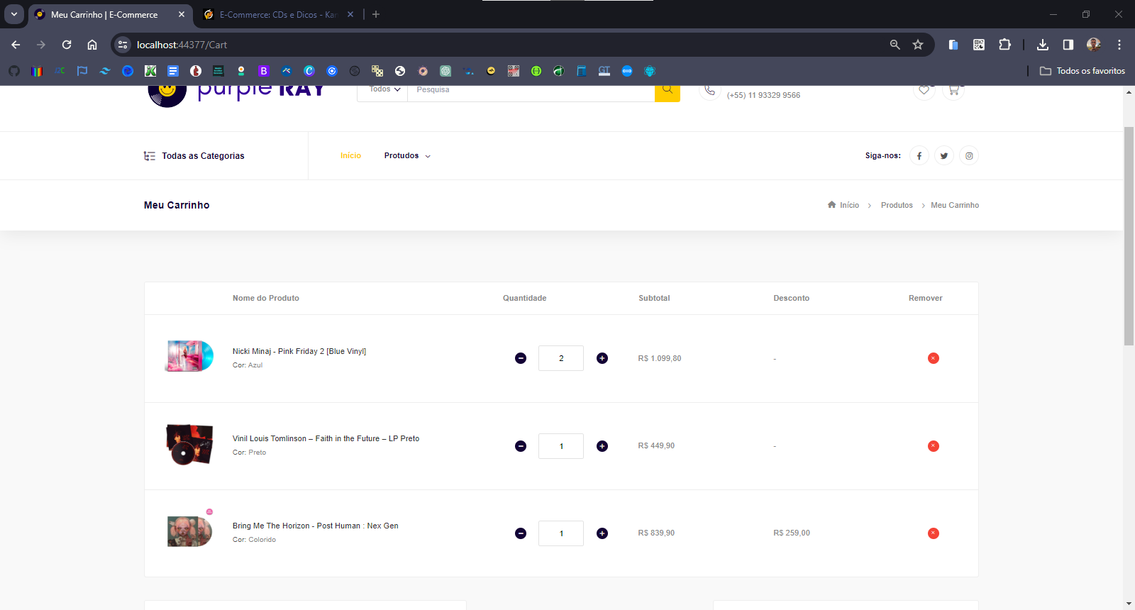
Demonstrativo das Telas da Aplicação
Observação: Nem todas as telas estão presentes, esta é apenas uma amostra

Slide 18
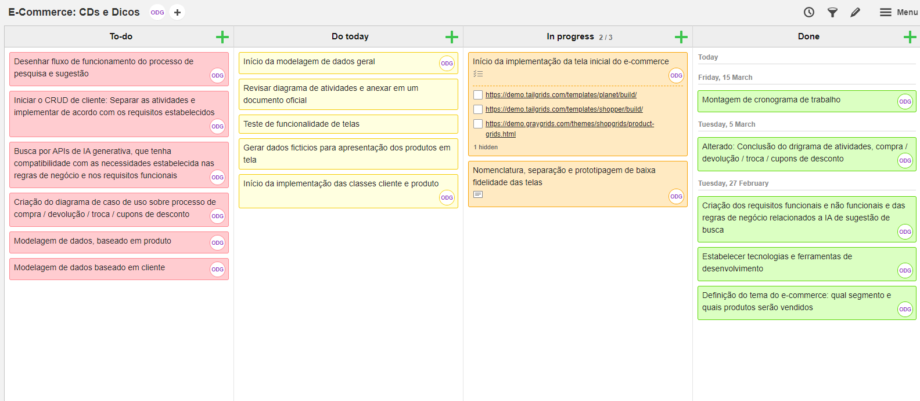
Kanban – Atividades
Atualização das atividades que compõem a construção do projeto.

